Slide 1
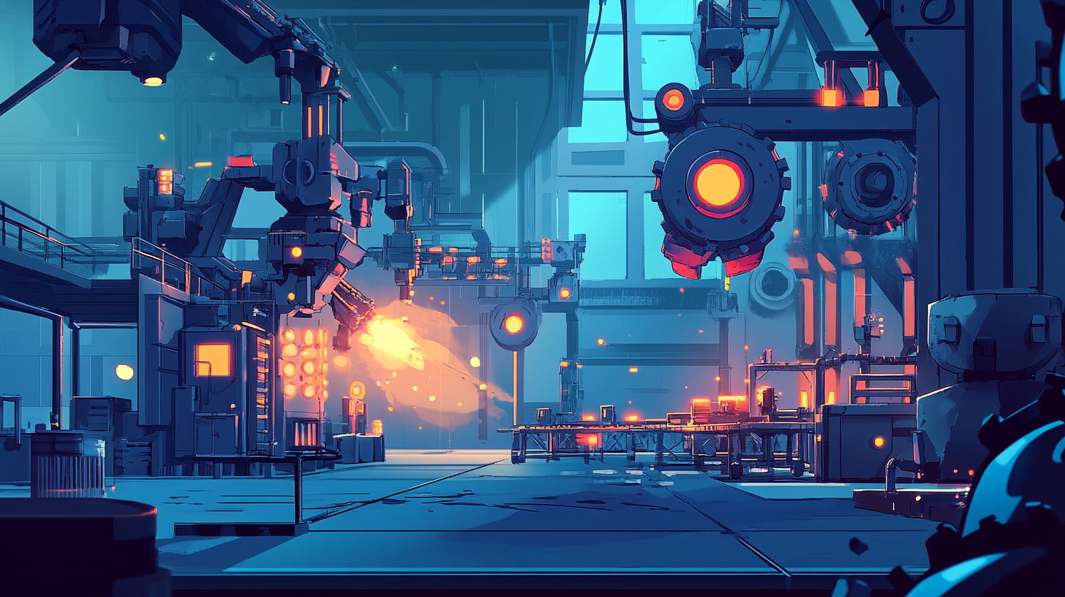











Куниця висунула носик.
Синиця та тигриця сплять.
Лисиця п'є водицю.
На ланцюзі собака.
Гусениця їсть листя.

